Slide 1

PROGRAMOWANIE URZĄDZEŃ
MOBILNYCH
WYKŁAD 0
PODSTAWOWE INFORMACJE
PLAN WYKŁADU
ZASADY ZALICZENIA

Slide 2

PODSTAWOWE INFORMACJE
Rafał Lewandków
pokój 075
rafal.lewandkow@uwr.edu.pl
rafal.lewandkow2@uwr.edu.pl
Forma zajęć i liczba godzin:
Wykład 15 godz. /Laboratorium 45 godz.
Literatura obowiązkowa i zalecana:
”Android Programming, The Big Nerd Ranch Guide” 3rd ed. B.Phillips, Ch. Stewart, K. Marsicano.
Nakład pracy studenta:
Praca własna studenta: 65 godz.
Łączna liczba godzin 125
Liczba punktów ECTS: 5

Slide 3
PODSTAWOWE INFORMACJE
Android Studio
Cykl życia aktywności
Podstawowe elementy graficzne
Podstawowe elementy funkcjonalne
Bazy danych
Fragmenty
Wielowątkowość
Wzorce architektoniczne
Pobieranie dane z zewnętrznych serwisów
Elementy Android Jetpack
Wstrzykiwanie zależności

Slide 4
ZASADY ZALICZENIA
Wykład:
Wykonanie projektu
Małe projekty
Do projektu powinna zostać dołączona dokumentacja:
Cel i opis projektu
Lista funkcjonalności
Każdy projekt musi zostać zatwierdzony przez prowadzącego przed wykonaniem

Slide 5
Architektura Androida

Slide 6
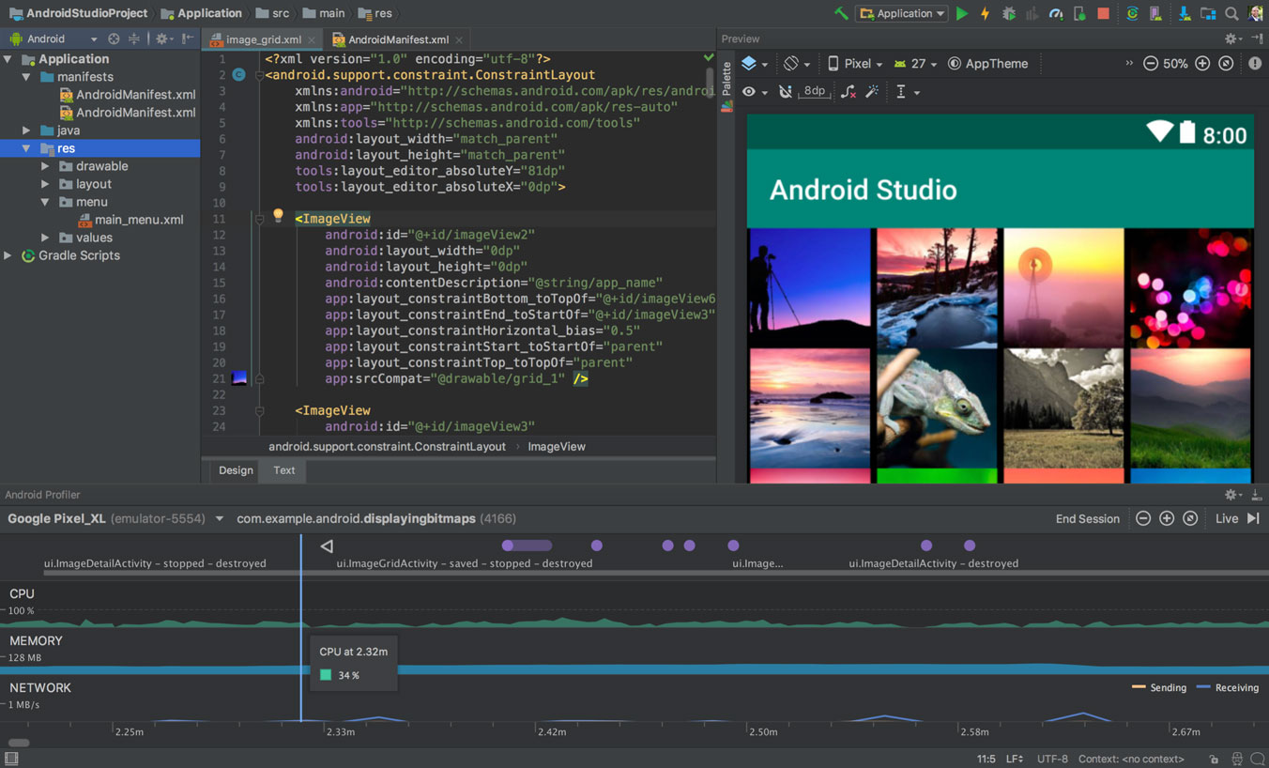
Architektura platformy Android

Slide 7
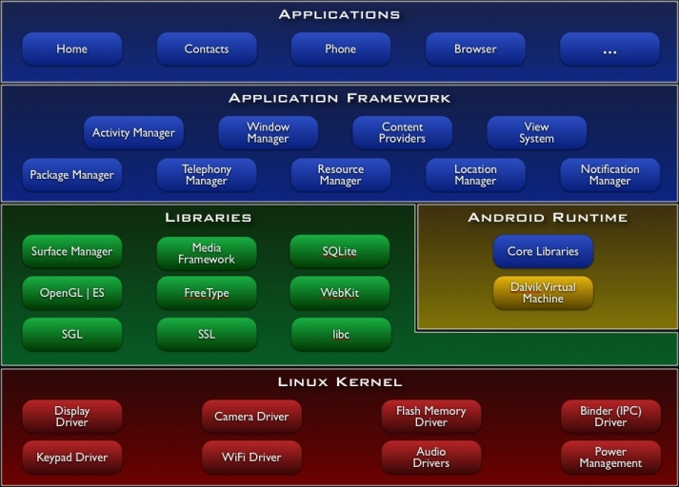
Architektura platformy Android

Slide 8
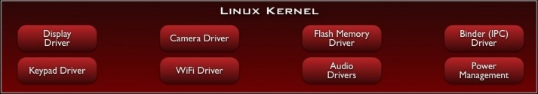
Architektura platformy Android
Sprzętowa warstwa abstrakcji urządzenia (HAL)
Bazuje na jądrze systemu Linux 2.6 – Android nie jest Linuksem
Głównie sterowniki do urządzeń obecnych na urządzeniu
Brak natywnego wsparcia dla „okienek”
Zarządzanie pamięcią, procesami, sicią, zasilaniem

Slide 9
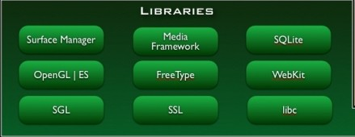
Architektura platformy Android
Natywne Biblioteki (C/C++)
Zapewniają interfejs pomiędzy sterownikiem a aplikacją
Surface Manager – rysowanie okien na ekranie działających na różnych procesach
OpenGL/ES, SGL – biblioteki 3D i 2D
Media Framework – kodeki Audio/Video
Free Type – renderer czcionek
SQLite – implementacja baz danych
WebKit – silnik przeglądarki

Slide 10
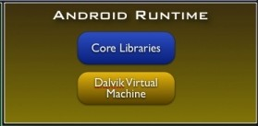
Architektura platformy Android
Core Java Libraries – zbiór bibliotek języka Java
Core Android Libraries – Interfejsy w języku Java do komponentów z warstwy Libraries
Dalvik Virtual Machine – Java Virtual Machine
Android Runtime

Slide 11
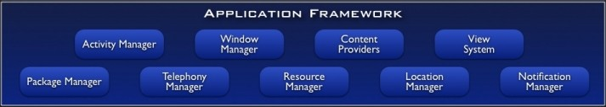

Architektura platformy Android
Zbiór wysokopoziomowych bibliotek
Podstawowe komponenty aplikacji
Activity Manager – Kontroler cyklu życia uruchomionych z aktywności
Content Providers – Zapewniają współdzielenie danych pomiędzy aplikacjami
Resource Manager – Udostępnia zasoby
Notification Manager – Umożliwia wyświetlenie powiadomień w telefonie
Package Manager – Kontroluje jakie aplikacja są zainstalowane na telefonie
Location Manager – GPS i inne

